Slide 1
Melhoria da atenção ao Programa de Pré-Natal e Puerpério na UBS/ESF Mamede Rodrigues, Amarante/PI
UNIVERSIDADE ABERTA DO SUS UNIVERSIDADE FEDERAL DE PELOTAS Especialização em Saúde da Família
Modalidade a Distância
Turma 5
Anna Paula Mendes Ayres Lima
Orientadora: Miriam Lopes
TERESINA
2015

Slide 2
Importância da Ação Programática
Apesar da redução da mortalidade infantil no Brasil nas últimas décadas, os indicadores de óbitos neonatais declinam em um a velocidade abaixo da esperada. Um número importante de mortes evitáveis relacionadas aos serviços de saúde no pré-natal e puerpério, ainda faz parte da realidade do nosso país (BRASIL, 2012).

Slide 3
Como era....
Situação da ação programática na sua Unidade antes da intervenção
Taxa de cobertura de apenas 33% (15) das gestantes da minha área de atuação
Taxa de cobertura de 80% (36) das puérperas.
OBS: Não havia registros, nem organização correta do serviço p/ este atendimento e não havia qualificação da pratica clinica.

Slide 4
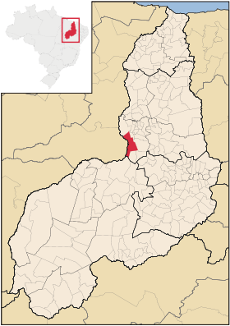
Caracterização do seu município
Amarante-PI, possui 17.135 habitantes (IBGE, 2014), existem 07 ESF, onde 03 atuam na zona urbana e 04 em áreas rurais.
Há poucas especialidades disponíveis aos usuários
Existem poucos exames complementares
NASF

Slide 5
Caracterização do seu município
Não há Centro Especializado Odontológico (CEO)
Farmácia básica não tem medicação em quantidade suficiente.
Hospital Estadual não é receptivo aos encaminhamentos da atenção básica

Slide 6
Caracterização do seu município

Slide 7
UBS Mamede Rodrigues
Localiza-se na zona urbana, em um anexo da Secretaria de Saúde.
Abrange uma população de aproximadamente 3mil habitantes com nivelamento entre os sexos.
Demanda excessiva
Não recebemos contra referências
Nossa equipe é composta por uma médica, uma enfermeira, um dentista, um técnico em enfermagem, cinco agentes de saúde, uma atendente e uma auxiliar de dentista.

Slide 8
OBJETIVO
Melhorar a atenção à saúde das usuárias no Programa de Pré-Natal e Puerpério na Unidade Básica de Saúde Mamede Rodrigues no município de Amarante/PI.

Slide 9
METODOLOGIA
LOCAL – UBS MAMEDE RODRIGUES, AMARANTE/PI
POPULAÇÃO ALVO – GESTANTES E PUÉRPERAS
PERIODO DA INTERVENÇÃO: 16 SEMANAS
PLANEJAMENTO DAS AÇÕES NOS 4 EIXOS TEMATICOS:
MONITORAMENTO E AVALIAÇÃO
ORGANIZAÇÃO E GESTÃO DO SERVIÇO
ENGAJAMENTO PÚBLICO
QUALIFICAÇÃO DA PRÁTICA CLÍNICA
LOGISTICA:
PROTOCOLOS – MANUAL TÉCINCO DE PRÉ-NATAL E PUERPÉRIO DO MINISTÉRIO DA SAÚDE, 2006
FERRAMENTAS – FICHA ESPELHO; PRONTUARIOS E PLANILHA ELETRONICA COLETA DADOS

Slide 10
METODOLOGIA
A intervenção baseou-se no Manual Técnico de Pré-natal e Puerpério do Ministério da Saúde, 2006. Utilizaremos o prontuário disponíveis no município e a ficha espelho disponibilizada pelo curso. A coleta de informações sobre acompanhamento de saúde bucal, se deu por elaboração de uma ficha com informações adicionais.
A classificação de risco tem ficha própria e vem sendo anexada aos prontuários das gestantes, assim como a ficha espelho fornecida pela especialização. Também será usado a planilha de coleta de dados disponibilizado pelo curso para a compilação de todos os dados necessários.

Slide 11
RESULTADOS – PRE-NATAL
Objetivo 1: Ampliar a cobertura de pré-natal
Meta 1.1 Alcançar 70% de cobertura das gestantes cadastradas no Programa de Pré-natal da Unidade de Saúde.
1º mês= (18); 2º e 3º mês=(27); 4º mês= (28)

Slide 12
Objetivo 2: Melhorar a qualidade da atenção ao pré-natal e puerpério realizado na Unidade.
Meta 2.1 Garantir a 100% das gestantes o ingresso no pré-natal no primeiro trimestre de gestação.
Todas 100%
Meta 2.2 Realizar pelo menos um exame ginecológico por trimestre em 100% das gestantes.
1º mês = (17); 2º,3º mês (27) e 4º mês= 28

Slide 13
Meta 2.3 Realizar pelo menos um exame de mamas em 100% das gestantes.
Meta 2.4 Garantir a 100% das gestantes a solicitação de exames laboratoriais de acordo com o protocolo.
Meta 2.5 Garantir a 100% das gestantes a prescrição de sulfato ferroso e ácido fólico conforme o protocolo.
Meta 2.6 Garantir a 100% das gestantes vacina antitetânica em dia.
Meta 2.7 Garantir a 100% das gestantes vacina contra hepatite B em dia.
Meta 2.8 Realizar avaliação da necessidade de atendimento odontológico em 100% das gestantes durante o pré-natal.
Meta 2.9 Garantir a primeira consulta odontológica programática para 100% das gestantes cadastradas.
Todas 100%

Slide 14
Objetivo 3: Melhorar a adesão ao pré-natal.
Meta 3.1 Realizar busca ativa de 100% das gestantes faltosas às consultas de pré-natal.
Objetivo 4: Melhorar o registro do programa de pré-natal.
Meta 4.1 Manter registro na ficha espelho de pré-natal/vacinação em 100% das gestantes
Objetivo 5: Realizar avaliação de risco.
Meta 5.1 Avaliar risco gestacional em 100% das gestantes.
Todas 100%

Slide 15
Objetivo 6: Promover a saúde no pré-natal
Meta 6.1 Garantir a 100% das gestantes orientação nutricional durante a gestação.
Meta 6.2 Promover o aleitamento materno junto a 100% das gestantes.
Meta 6.3 Orientar 100% das gestantes sobre os cuidados com o recém-nascido (teste do pezinho, decúbito dorsal para dormir).
Meta 6.4 Orientar 100% das gestantes sobre anticoncepção após o parto.
Meta 6.5 Orientar 100% das gestantes sobre os riscos do tabagismo e do uso de álcool e drogas na gestação.
Meta 6.6 Orientar 100% das gestantes sobre higiene bucal.
Todas 100%

Slide 16
RESULTADOS – PUERPÉRIO
Objetivo 1: Ampliar a cobertura da atenção a puérperas.
Meta 1.1. Garantir a 90% das puérperas cadastradas no programa de Pré-Natal e Puerpério da Unidade de Saúde consulta puerperal antes dos 42 dias após o parto.
Todas 100%

Slide 17
Objetivo 2: Melhorar a qualidade da atenção às puérperas na Unidade de Saúde.
Meta 2.1. Examinar as mamas em 100% das puérperas cadastradas no Programa.
Meta 2.2. Examinar o abdome em 100% das puérperas cadastradas no Programa.
Meta 2.3. Realizar exame ginecológico em 100 % das puérperas cadastradas no Programa.
Meta 2.4. Avaliar o estado psíquico em 100% das puérperas cadastradas no Programa.
Meta 2.5. Avaliar intercorrências em 100% das puérperas cadastradas no Programa.
Meta 2.6. Prescrever 100% das puérperas um dos métodos de anticoncepção.
Todas 100%

Slide 18
Objetivo 3: Melhorar a adesão das mães ao puerpério.
Meta 3.1. Realizar busca ativa em 100% das puérperas que não realizaram a consulta de puerpério até 30 dias após o parto
Todas 100%
Objetivo 4: Melhorar o registro das informações.
Meta 4.1. Manter registro na ficha de acompanhamento do Programa 100% das puérperas.
Todas 100%

Slide 19
Objetivo 5: Promover a saúde das puérperas.
Meta 5.1. Orientar 100% das puérperas cadastradas no Programa sobre os cuidados do recém-nascido.
Meta 5.2. Orientar 100% das puérperas cadastradas no Programa sobre aleitamento materno exclusivo.
Meta 5.3. Orientar 100% das puérperas cadastradas no Programa de Pré-Natal e Puerpério sobre planejamento familiar.
Todas 100%

Slide 20
DISCUSSÃO
Importância da Intervenção:
Ampliação e qualificação da cobertura dos serviços de pré-natal e puerpério
O serviço passou a ser de modo geral, mais organizado e resolutivo.
Trabalho qualificado e integrado e os serviços mais organizados e resolutivos. As atribuições foram organizadas de acordo com a função e disponibilidade.

Slide 21
DISCUSSÃO
A rotina da intervenção já encontram-se incorporadas ao serviço; são simples e de excelentes resultados;
Os serviços de atenção em saúde no pré-natal e puerpério, passaram a ser realizados a partir de uma medicina baseada em evidências, a seguir normas, trazendo segurança aos usuários e profissionais;
O serviço pôde englobar todas as necessidades das gestantes, puérperas e cuidados com o recém-nascido.
O trabalho com uma equipe integrada e capacitada
Atualmente, com a equipe e serviço mais organizados e com tempo para planejarmos melhor nossas ações, pretendemos ampliar as palestras para a comunidade e estender as orientações através de reunião com grupo de gestantes e puérperas, para todas as usuárias do nosso município de atuação.

Slide 22
Reflexão crítica sobre seu processo pessoal de aprendizagem
O inicio da Especialização em Saúde da Família pela UNASUS
- Inexperiência com trabalho cientifico
- Pelas dificuldades em acessar a plataforma
- Questões pessoais (timidez)
- Capacitação clínica:
Os Testes de Qualificação Clínica (TQC) e a lista de temas para estudar
Os casos clínicos e os links para leitura

Slide 23
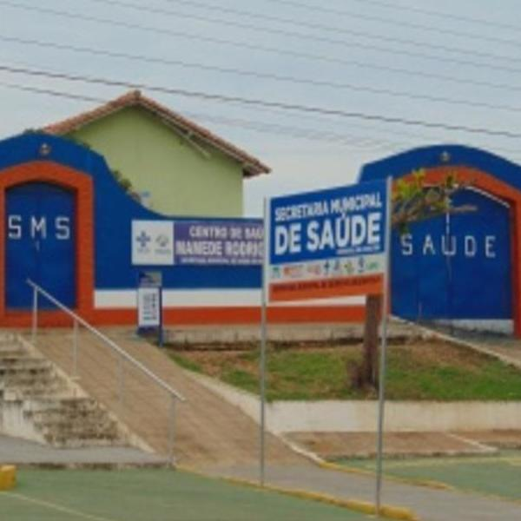
Secretaria de Saúde de Amarante

Slide 24
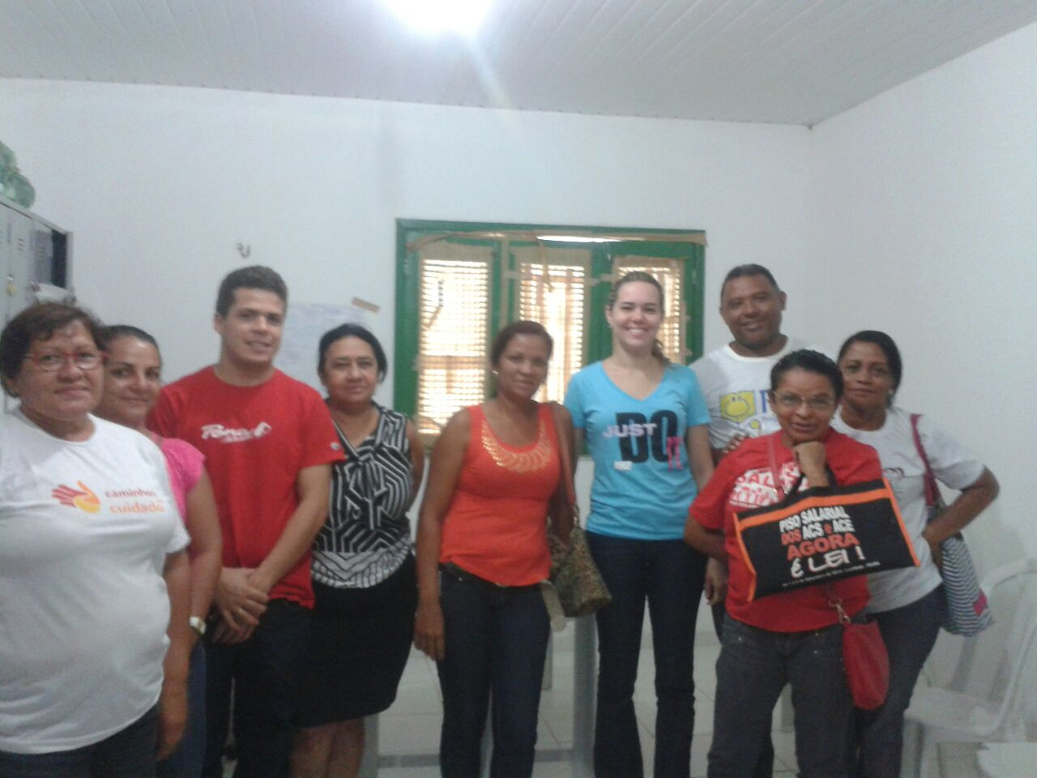
ESF MAMEDE RODRIGUES

Slide 25
Obrigada!

Slide 26
REFERÊNCIAS
BRASIL. Ministério da Saúde. Secretaria de Atenção à Saúde. Departamento de Ações Programáticas Estratégicas. Gestação de alto risco: manual técnico / Ministério da Saúde, Secretaria de Atenção à Saúde, Departamento de Ações Programáticas Estratégicas. – 5. ed. – Brasília : Editora do Ministério da Saúde, 2012.
NAGAHAMA, E.E.I.; SANTIAGO, S.M. Humanização e equidade na atenção ao parto em município da região Sul do Brasil. Acta Paul Enf. 2008;21:609-15.
BRASIL. Manual técnico de promoção da saúde e prevenção de riscos e doenças na saúde suplementar / Agência Nacional de Saúde Suplementar (Brasil). – 3. ed. rev. e atual. – Rio de Janeiro : ANS, 2009.

